Slide 1

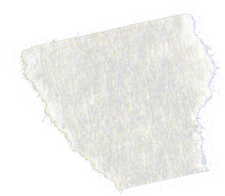

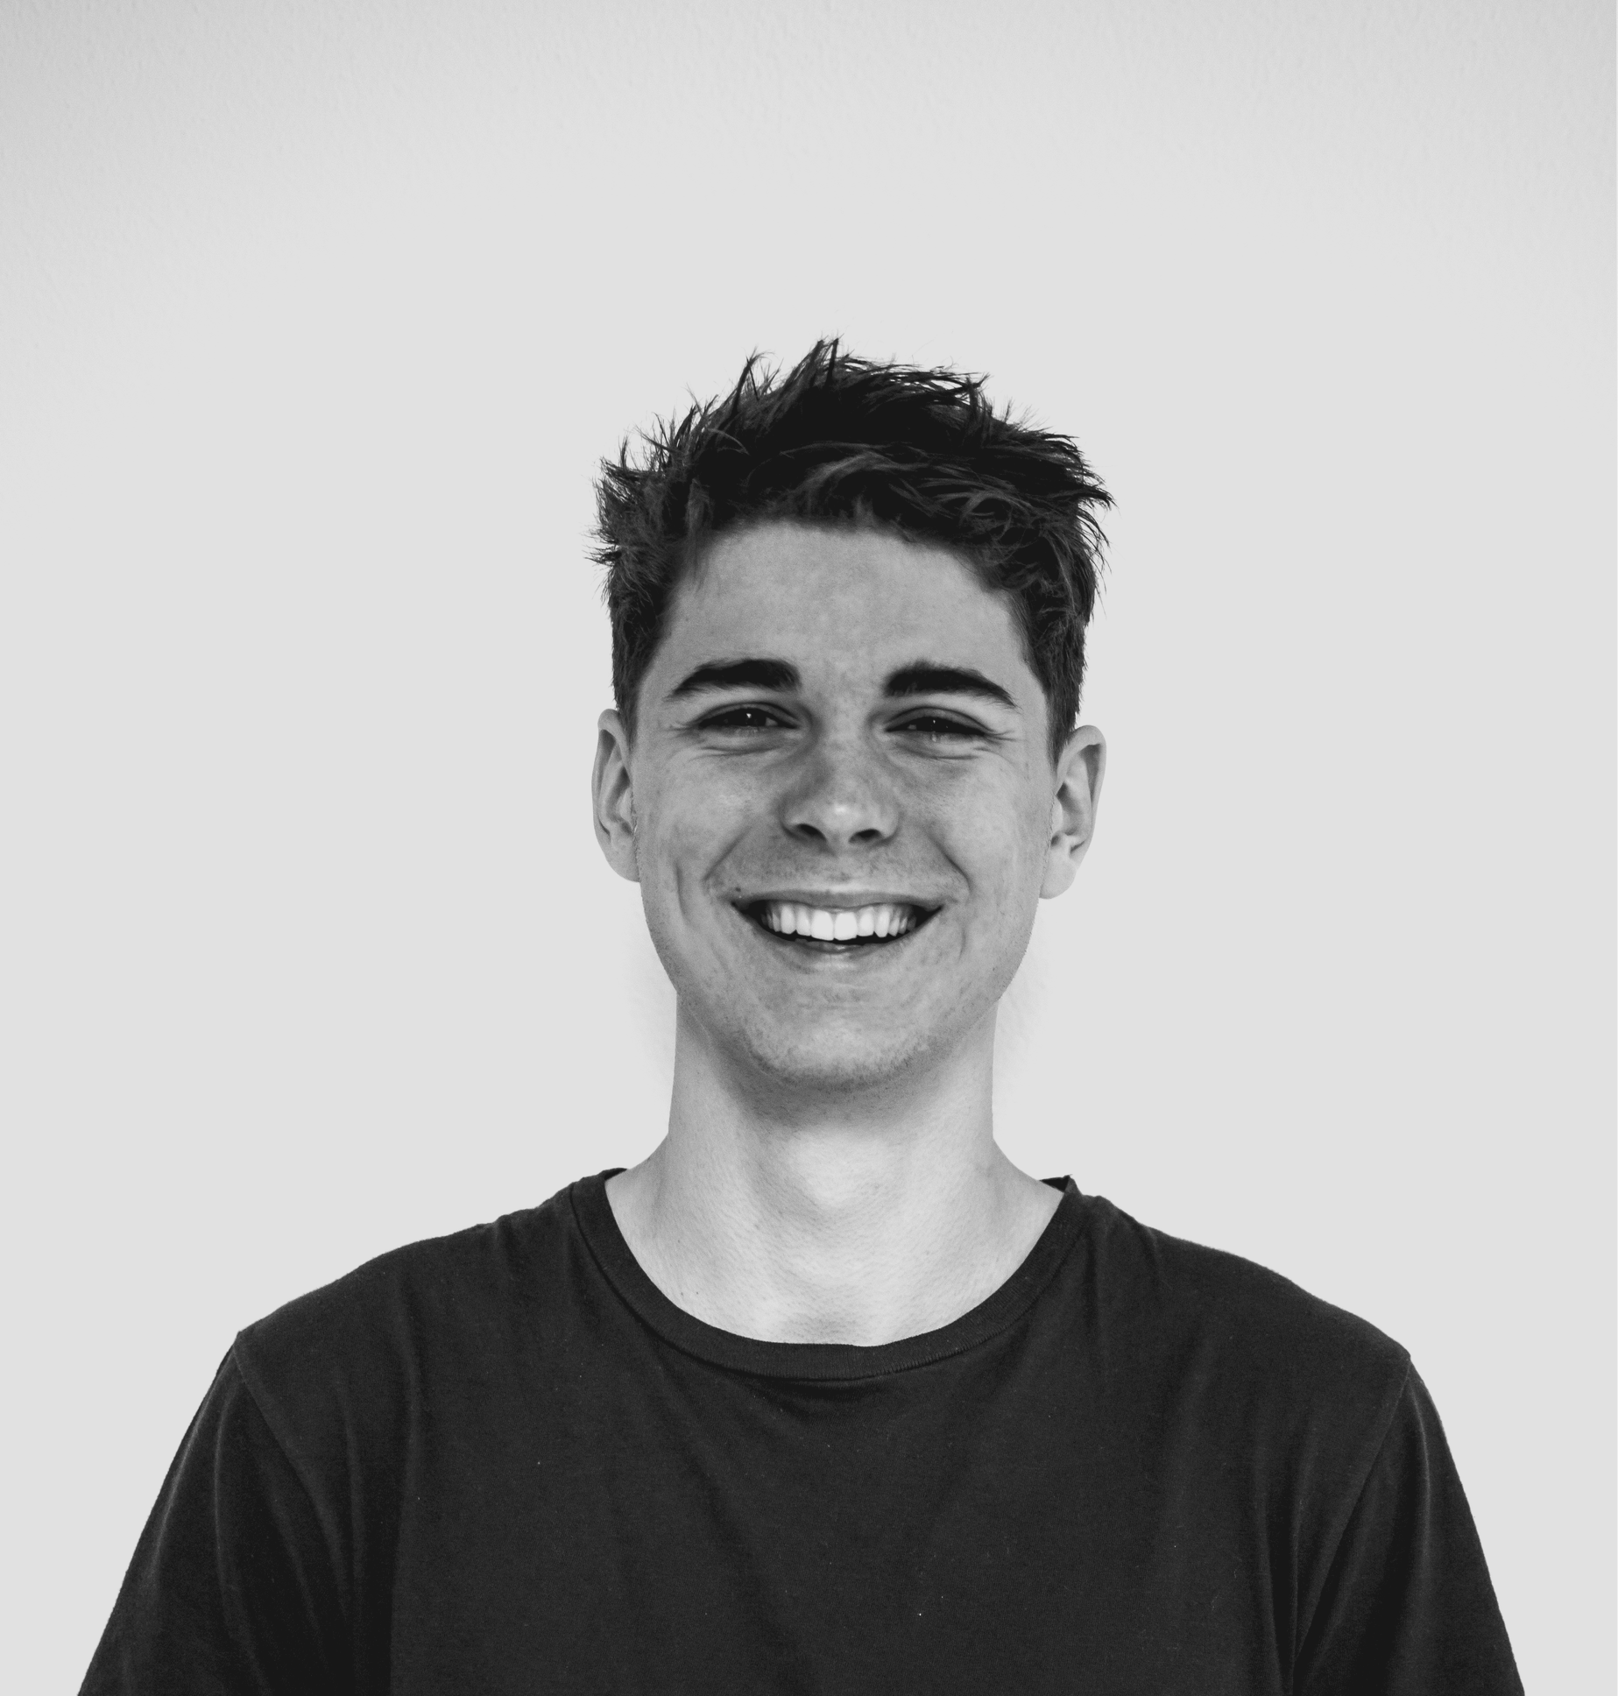

ОДНОМУ СУПЕР СОТРУДНИКУ:
С днем рождения, Серега!
Ты заслуживаешь перерыв от усердного труда. Давай отпразднуем твой особый день.
Сотрудники «МедиаРост»
P.S. Увидимся в буфете!

